Slide 1
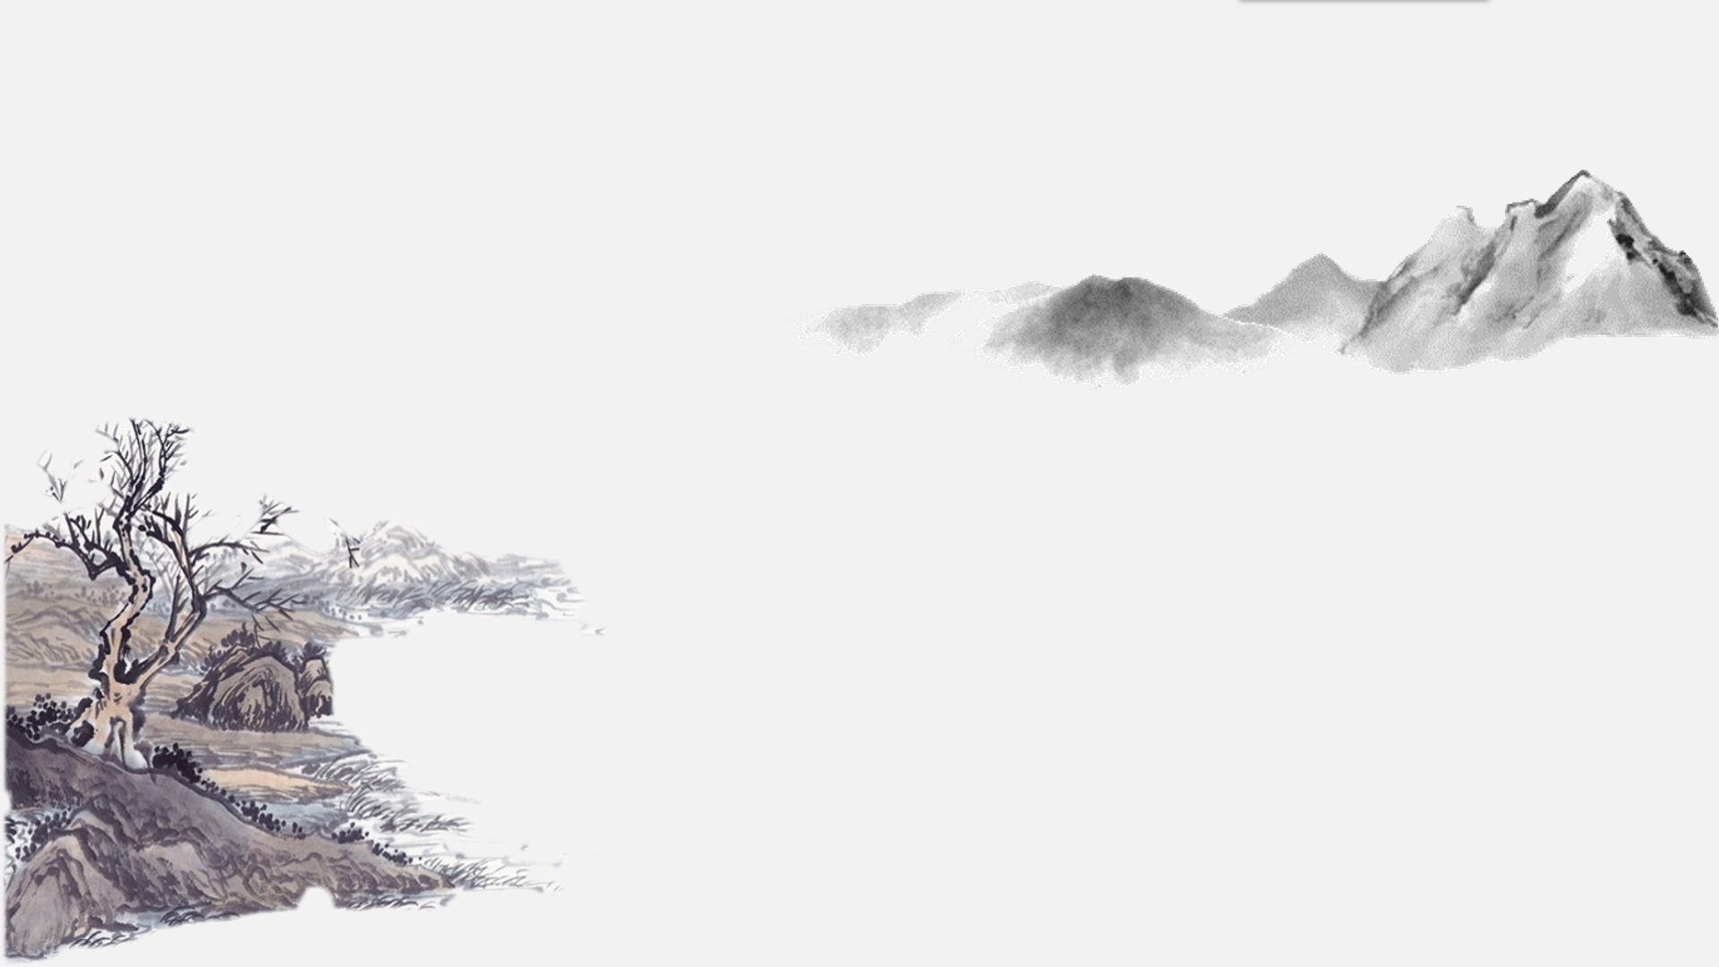


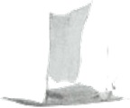
大学物理
热学习题

Slide 2

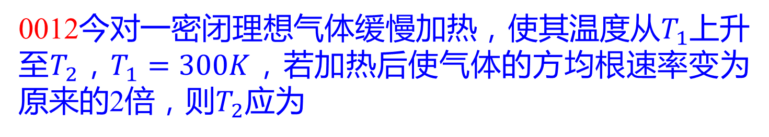



题
0012今对一密闭理想气体缓慢加热，使其温度从$T_{1}$上升至$T_{2}$，$T_{1}=300K$，若加热后使气体的方均根速率变为原来的2倍，则$T_{2}$应为
√
壹
贰
叁
肆
$$327K$$
$$381K$$
$$600K$$
$$1200K$$

Slide 3

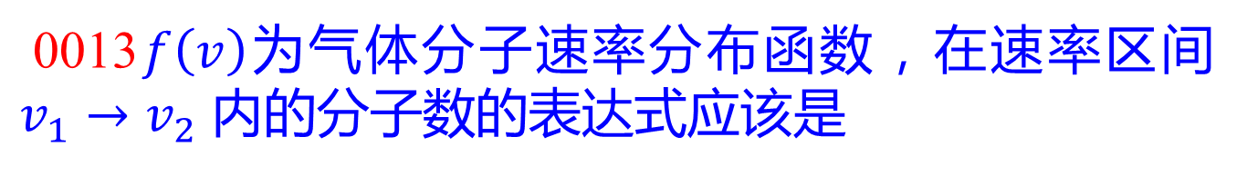

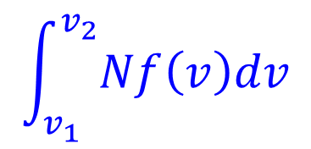
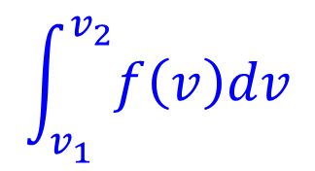
题
0013$f\left(v\right)$为气体分子速率分布函数，在速率区间$v_{1}→v_{2}$内的分子数的表达式应该是
√
壹
贰
叁
肆
$$\int_{v_{1}}^{v_{2}}{f\left(v\right)dv}$$
$$\int_{v_{1}}^{v_{2}}{Nf\left(v\right)dv}$$
$$f\left(v\right)dv$$
$$Nf\left(v\right)$$

Slide 4

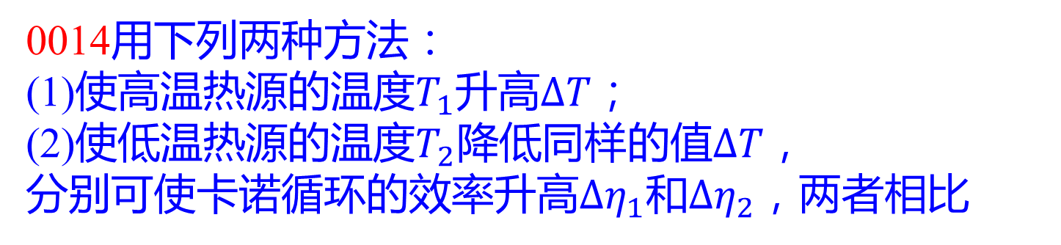


0014用下列两种方法：
(1)使高温热源的温度$T_{1}$升高$∆T$；
(2)使低温热源的温度$T_{2}$降低同样的值$∆T$，
分别可使卡诺循环的效率升高$∆η_{1}$和$∆η_{2}$，两者相比
题
壹
$$∆η_{1}>∆η_{2}$$
贰
√
$$∆η_{1}<∆η_{2}$$
叁
$$∆η_{1}=∆η_{2}$$
肆
无法确定哪个大

Slide 5
0015理想气体的压强是由于大量气体分子对器壁的碰撞产生的。
题
解
✓
题
0016根据热力学第二定律，气体不可以从单一高温热源吸收热量，将其全部转化为功向外输出。
解
✗

Slide 6
题
0017热容量是与过程有关的量。
解
✓
题
0018气体的自由膨胀过程是可逆过程。
×
解

Slide 7
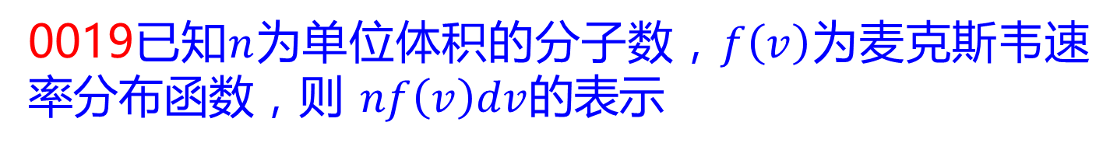
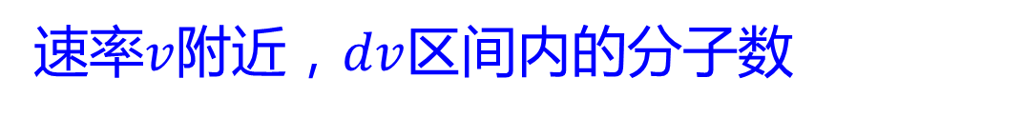
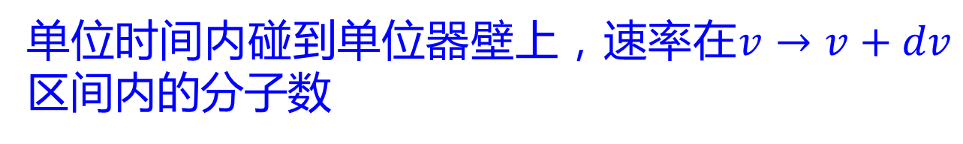
题
0019已知$n$为单位体积的分子数，$f\left(v\right)$为麦克斯韦速率分布函数，则 $nf\left(v\right)dv$的表示
壹
速率$v$附近，$dv$区间内的分子数
贰
√
单位体积内速率在$v→v+dv$区间内的分子数
叁
速率$v$附近，$dv$区间内的分子数占总分子数的比率
肆
单位时间内碰到单位器壁上，速率在$v→v+dv$区间内的分子数

Slide 8
题
0020一摩尔质量的氢气，温度由20℃升高到40℃时，在压强不变的情况下，吸收热量为
√
壹
贰
叁
肆
0
50R
20R
70R

Slide 9

0021气体速率分布函数的物理意义是在平衡状态下，单位速率区间内的分子数占总分子数的百分比。
题
解
✓
0022处于温度为T 的平衡态的气体中，每个分子的每个自由度的平均动能都是 。
题
$$\frac{1}{2}kT$$
解
✓

Slide 10
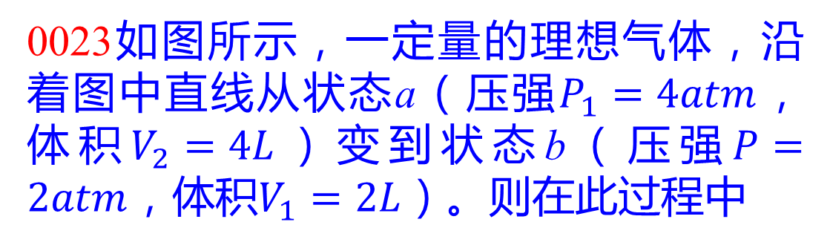
题
0023如图所示，一定量的理想气体，沿着图中直线从状态a（压强$P_{1}=4atm$，体积$V_{2}=4L$）变到状态b（压强$P=2atm$，体积$V_{1}=2L$）。则在此过程中
壹
气体对外作正功，向外界放出热量
贰
√
气体对外作正功，从外界吸热
叁
气体对外作负功，向外界放出热量
肆
气体对外作正功，内能减少

Slide 11
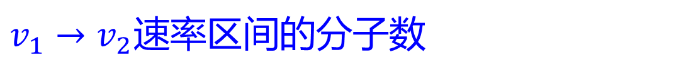
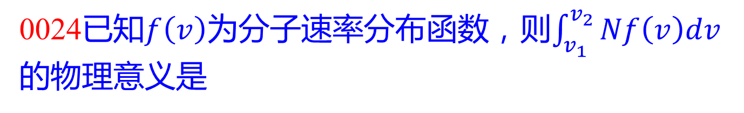
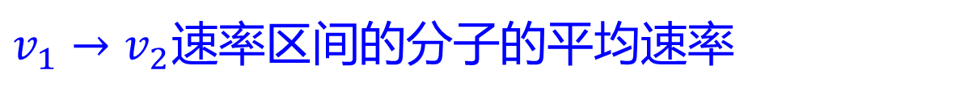
题
0024已知$f\left(v\right)$为分子速率分布函数，则$\int_{v_{1}}^{v_{2}}{Nf\left(v\right)dv}$的物理意义是
壹
单位速率区间的分子数占总分子数的百分率
贰
$v_{1}→v_{2}$速率区间的分子数占总分子数的百分率
叁
√
$v_{1}→v_{2}$速率区间的分子数
肆
$v_{1}→v_{2}$速率区间的分子的平均速率

Slide 12
题
0025下列哪一条不属于理想气体分子模型的内容
壹
分子本身的大小与分子间平均距离相比可以忽略不计，分子可以看作质点
贰
除碰撞的瞬间外，分子间的相互作用力可忽略不计，分子所受的重力也忽略不计
叁
必须考虑分子的重力，分子与分子的碰撞是弹性碰撞
√
肆
气体分子间的碰撞以及气体分子与器壁间的碰撞可看作是完全弹性碰撞

Slide 13



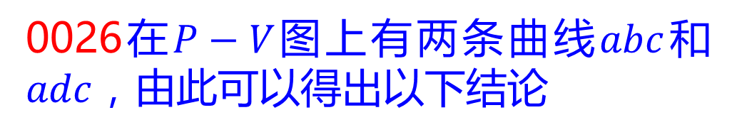




$$P$$
$$a$$
题
0026在$P−V$图上有两条曲线$abc$和$adc$，由此可以得出以下结论
$$b$$
$$c$$
$$d$$
壹
其中一条是绝热线，另一条是等温线
$$O$$
$$V$$
贰
两个过程吸收的热量相同
叁
两个过程中系统对外作的功相等
肆
√
两个过程中系统的内能变化相同。

Slide 14

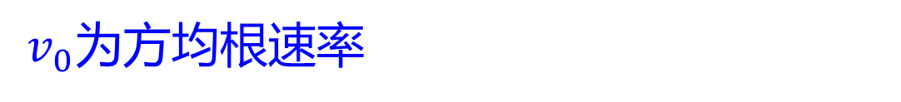


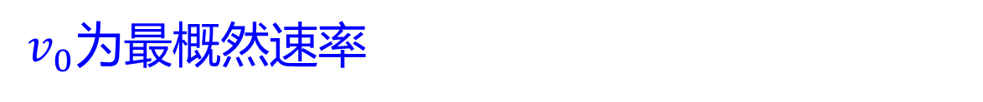
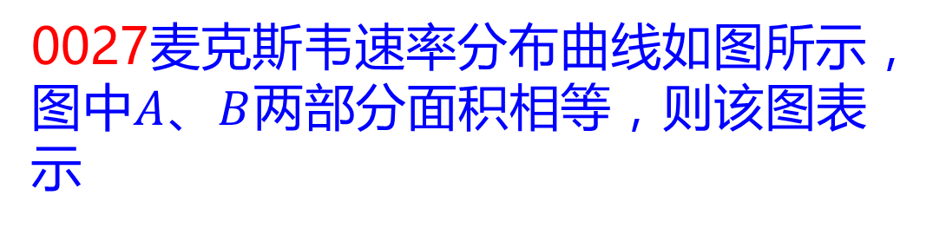

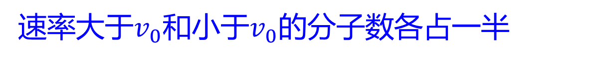

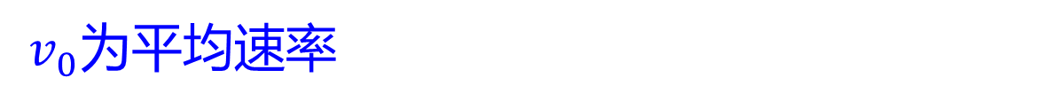

题
0027麦克斯韦速率分布曲线如图所示，图中$A$、$B$两部分面积相等，则该图表示
$$f\left(v\right)$$
$$A$$
$$B$$
壹
$$v$$
$v_{0}$为最概然速率
$$O$$
$$v_{0}$$
贰
$v_{0}$为平均速率
叁
$v_{0}$为方均根速率
肆
√
速率大于$v_{0}$和小于$v_{0}$的分子数各占一半

Slide 15
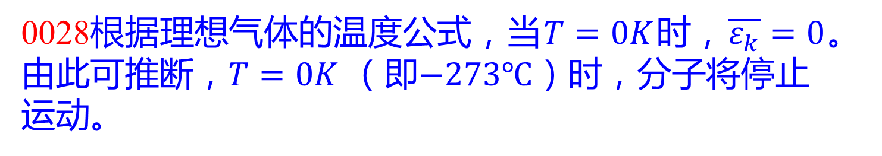
0028根据理想气体的温度公式，当$T=0K$时，$\overline{ε_{k}}=0$。由此可推断，$T=0K$ （即$−273℃$）时，分子将停止运动。
题
解
×
0029对于处于平衡态的气体系统，每个分子的运动速率是一样的。
题
解
×

Slide 16

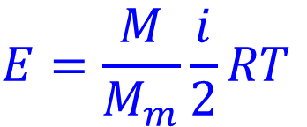

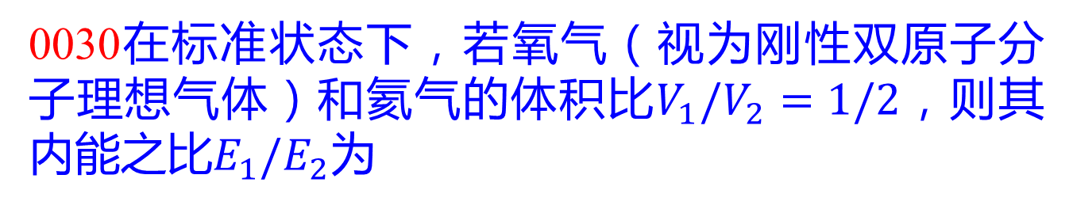
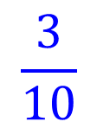
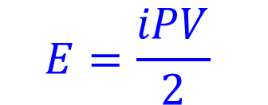
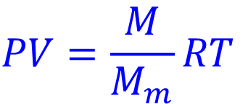

题
0030在标准状态下，若氧气（视为刚性双原子分子理想气体）和氦气的体积比$V_{1}/V_{2}=1/2$，则其内能之比$E_{1}/E_{2}$为
$$E=\frac{M}{M_{m}}\frac{i}{2}RT$$
√
壹
贰
叁
肆
$$PV=\frac{M}{M_{m}}RT$$
$$E=\frac{iPV}{2}$$
$$\frac{3}{10}$$
$$\frac{1}{2}$$
$$\frac{5}{6}$$
$$\frac{5}{3}$$

Slide 17
题
0031下列各种说法中，哪种说法是正确的？
壹
物体放热温度必下降
贰
物体吸热温度必上升
叁
高科技可使热机效率达100%
肆
√
低温物体可以向高温物体传热

Slide 18




题
0032刚性双原子分子的自由度为
√
壹
贰
叁
肆
$$3$$
$$5$$
$$6$$
$$7$$

Slide 19
题
0033下列各种说法中，哪种说法是正确的？
壹
等温线比绝热线陡些
贰
√
物理上用熵表示系统的无序程度
叁
高科技可使热机效率达100%
肆
低温物体不可能向高温物体传热

Slide 20
题
0034两种理想气体的温度相同，则它们的
壹
内能相等
贰
√
分子平均平动动能相等
叁
平均速率的平方相等
肆
速率的平方的平均值相等

Slide 21
题
0035理想气体的内能仅仅是温度的函数。
✓
解
题
0036只有对大量粒子构成的系统，压强、温度才有物理意义。
解
✓

Slide 22
题
0037下列物理量中，属于过程量的是
√
壹
贰
叁
肆
内能
功
熵
温度

Slide 23
题
0038已知氢气与氧气的温度相同，请判断下列说法哪个正确？
壹
氧分子的质量比氢分子大，所以氧气的压强一定大于氢气的压强
贰
氧分子的质量比氢分子大，所以氧气的密度一定大于氢气的密度
叁
氧分子的质量比氢分子大，所以氢分子的速率一定比氧分子的速率大
√
肆
氧分子的质量比氢分子大，所以氢分子一定比氧分子的方均根速率大

Slide 24
0039质量一定的理想气体，从相同状态出发，分别经历等温过程、等压过程和绝热过程，使其体积增加一倍。那么气体温度的改变（绝对值）在
题
壹
绝热过程中最大，等压过程中最小
贰
绝热过程中最大，等温过程中最小
叁
等压过程中最大，绝热过程中最小
肆
√
等压过程中最大，等温过程中最小

Slide 25
题
0040根据热力学第二定律可知
壹
功可以全部转换为热，但热不能全部转换为功
贰
热可以从高温物体传到低温物体，但不能从低温物体传到高温物体
叁
不可逆过程就是不能向相反方向进行的过程
√
肆
一切自发过程都是不可逆的

Slide 26
题
0041根据热力学第二定律判断下列哪种说法是正确的。
壹
热量能从高温物体传到低温物体，但不能从低温物体传到高温物体
贰
功可以全部变为热，但热不能全部变为功
叁
√
气体能够自由膨胀，但不能自动收缩
肆
有规则运动的能量能够变为无规则运动的能量，但无规则运动的能量不能变为有规则运动的能量

Slide 27
题
0042一绝热容器被隔板分成两半，一半是真空，另一半是理想气体。若把隔板抽出，气体将进行自由膨胀，达到平衡后
壹
√
温度不变，熵增加
贰
温度升高，熵增加
叁
温度降低，熵增加
肆
温度不变，熵不变

Slide 28
0043设有以下一些过程：
（１）两种不同气体在等温下互相混合．
（２）理想气体在定容下降温．
（３）液体在等温下汽化.
（４）理想气体在等温下压缩．
（５）理想气体绝热自由膨胀．
在这些过程中，使系统的熵增加的过程是
题
（Ａ）（１）、（２）、（３）．
（Ｂ）（２）、（３）、（４）．
（Ｃ）（３）、（４）、（５）．
（Ｄ）（１）、（３）、（５）．
解
（Ｄ）

Slide 29




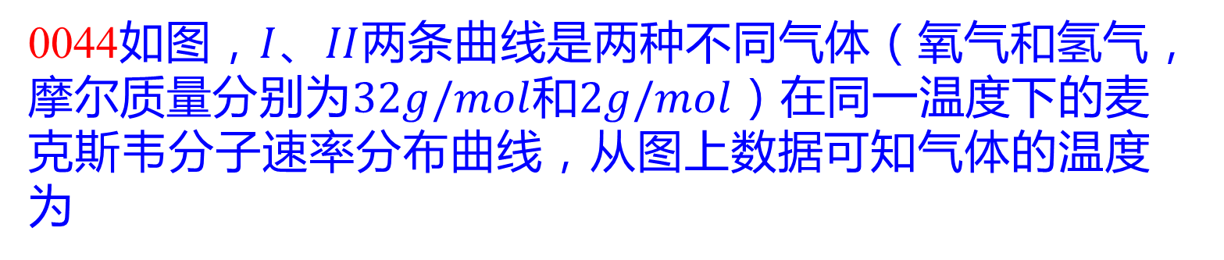





题
0044如图，$I$、$II$两条曲线是两种不同气体（氧气和氢气，摩尔质量分别为$32g/mol$和$2g/mol$）在同一温度下的麦克斯韦分子速率分布曲线，从图上数据可知气体的温度为
壹
$$863K$$
$$f\left(v\right)$$
$$I$$
贰
$$256K$$
$$II$$
叁
√
$$481K$$
$$O$$
2000
$$v/m∙s^{−1}$$
肆
$$642K$$

Slide 30
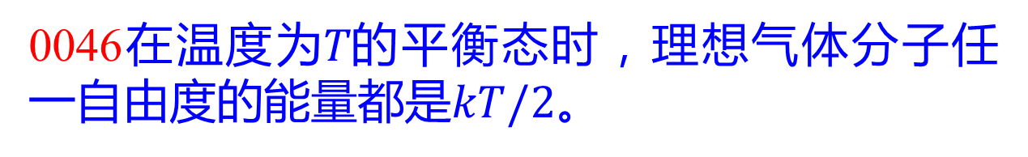
0045对于处于平衡态的气体系统，每个分子的运动速率是偶然的，所以分子处于各种速率的可能性是一样的
题
解
✗
题
0046在温度为𝑇的平衡态时，理想气体分子任一自由度的能量都是$kT/2$。
✗
解

Slide 31
题
0047一切涉及热现象的过程都是不可逆的。
✓
解

Slide 32
0048一瓶氦气和一瓶氮气密度相同, 分子平均平动动能相同, 而且它们都处于平衡状态, 则它们
题
壹
温度相同、压强相同
贰
温度、压强都不同
叁
√
温度相同, 但氦气的压强大于氮气的压强
肆
温度相同, 但氦气的压强小于氮气的压强

Slide 33
0049处于平衡态的一瓶氦气和一瓶氮气的分子数密度相同，分子平均平动动能相同，则下列判断正确的是
题
壹
√
温度相同、压强相同
贰
温度、压强都不同
叁
温度相同, 但氦气的压强大于氮气的压强
肆
温度相同, 但氦气的压强小于氮气的压强

Slide 34
题
0050两种气体自由度数目不同，温度相同, 摩尔数相同,下面哪种叙述正确
壹
它们的平均平动动能、平均动能、内能都相同
贰
它们的平均平动动能、平均动能、内能都不同
叁
√
它们的平均平动动能相同，平均动能、内能都不同
肆
它们的内能都相同，平均平动动能、平均动能都不同

Slide 35
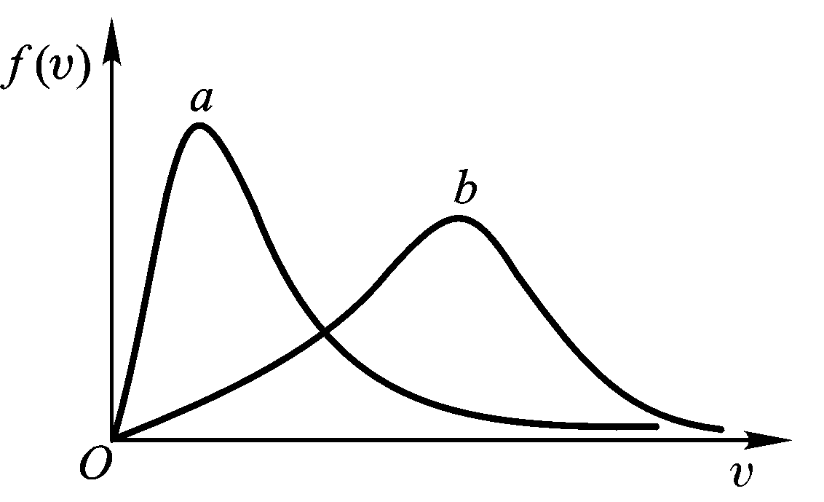
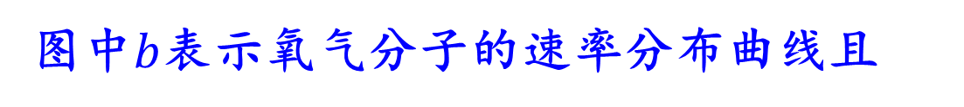
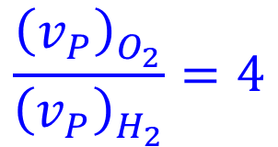
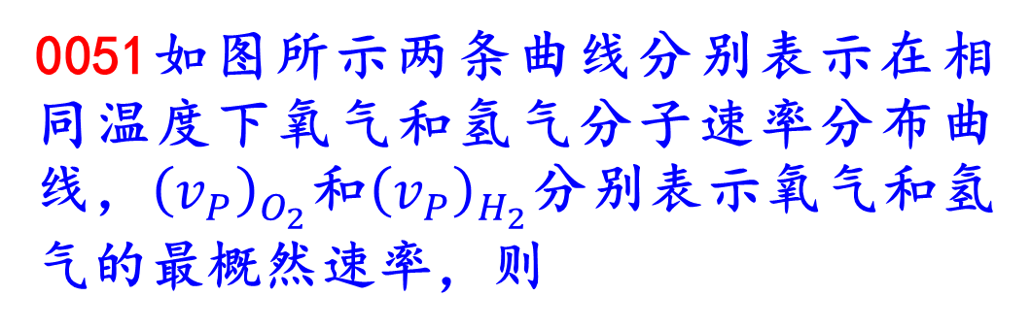
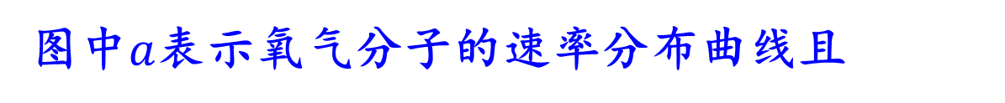
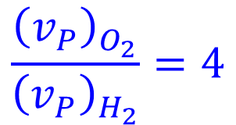
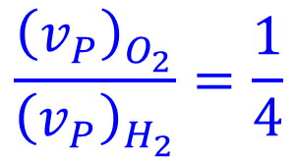
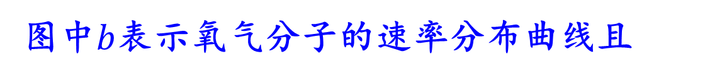
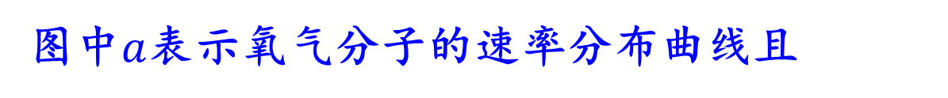

0051如图所示两条曲线分别表示在相同温度下氧气和氢气分子速率分布曲线，${\left(v_{P}\right)}_{O_{2}}$和${\left(v_{P}\right)}_{H_{2}}$分别表示氧气和氢气的最概然速率，则
题
壹
$$\frac{{\left(v_{P}\right)}_{O_{2}}}{{\left(v_{P}\right)}_{H_{2}}}=\frac{1}{4}$$
√
图中$a$表示氧气分子的速率分布曲线且
贰
$$\frac{{\left(v_{P}\right)}_{O_{2}}}{{\left(v_{P}\right)}_{H_{2}}}=4$$
图中$a$表示氧气分子的速率分布曲线且
叁
$$\frac{{\left(v_{P}\right)}_{O_{2}}}{{\left(v_{P}\right)}_{H_{2}}}=\frac{1}{4}$$
图中$b$表示氧气分子的速率分布曲线且
肆
$$\frac{{\left(v_{P}\right)}_{O_{2}}}{{\left(v_{P}\right)}_{H_{2}}}=4$$
图中$b$表示氧气分子的速率分布曲线且

Slide 36
题
0052两种理想气体的温度相同，则它们的
壹
内能相等
贰
√
分子平均平动动能相等
叁
平均速度的平方相等
肆
速度的平方的平均值相等

Slide 37
题
0053一物质系统从外界吸收一定的热量，则
壹
系统的内能一定增加
贰
系统的内能一定减少
叁
系统的内能一定保持不变
肆
√
系统的内能可能增加，也可能减少或保持不变

Slide 38
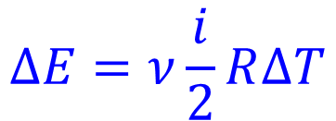
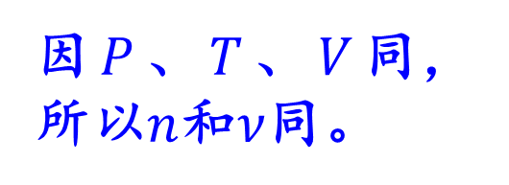


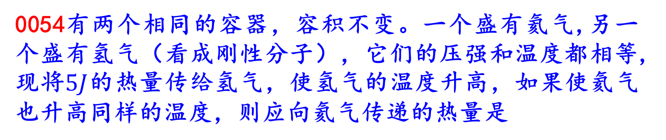




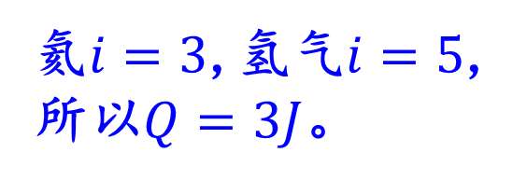

题
0054有两个相同的容器，容积不变。一个盛有氦气,另一个盛有氢气（看成刚性分子），它们的压强和温度都相等,现将$5J$的热量传给氢气，使氢气的温度升高，如果使氦气也升高同样的温度，则应向氦气传递的热量是
因$P$、$T$、$V$同，所以$n$和$ν$同。
$$P=nkT$$
√
壹
贰
叁
肆
$$Q=∆E+W$$
$$W=0$$
$$∆E=ν\frac{i}{2}R∆T$$
$$6J$$
$$5J$$
$$3J$$
$$2J$$
氦$i=3$,氢气$i=5$,
所以$Q=3J$。

Slide 39



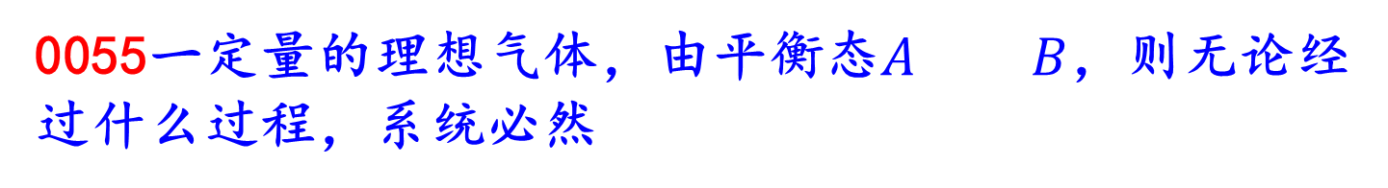



题
0055一定量的理想气体，由平衡态$A$ $B$，则无论经过什么过程，系统必然
$$T_{B}>T_{B}$$
$$P$$
$$A$$
$$B$$
*
*
√
壹
贰
叁
肆
$$O$$
$$V$$
功和热量都是过程量，始末状态确定后，不同过程，功和热量是不同的；而内能是状态量只决定于始末状态，与过程无关。
对外作正功
内能增加
从外界吸热
向外界放热

Slide 40
题
0056一台工作于温度分别为327℃和27℃的高温热源与低温热源之间的卡诺热机，每经历一个循环吸热2000J，则对外作功
√
壹
贰
叁
肆
2000J
1000J
4000J
5000J

Slide 41












题
0057下列四个假想的循环过程，哪个可行？
$$P$$
$$P$$
绝热
壹
贰
绝热
√
等温
等温
$$O$$
$$V$$
$$O$$
$$V$$
$$P$$
$$P$$
等温
叁
绝热
肆
绝热
绝热
绝热
$$O$$
$$V$$
$$O$$
$$V$$

Slide 42
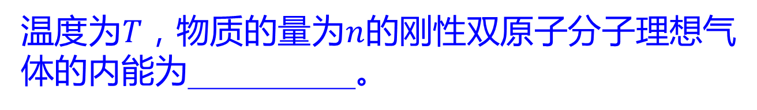
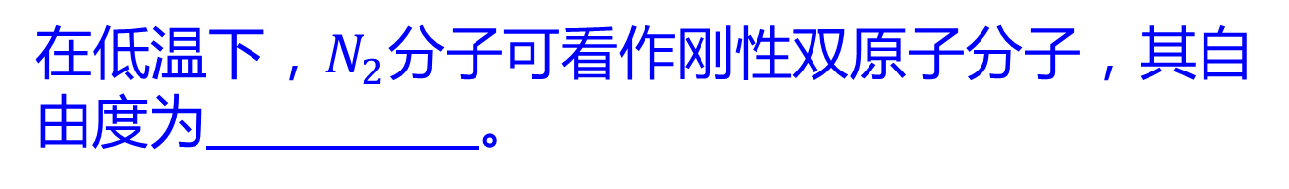
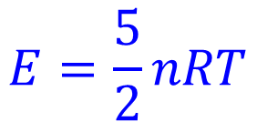
在低温下，$N_{2}$分子可看作刚性双原子分子，其自由度为 。
题
5
解
题
温度为$T$，物质的量为$n$的刚性双原子分子理想气体的内能为__________。
$$E=\frac{5}{2}nRT$$
解

Slide 43
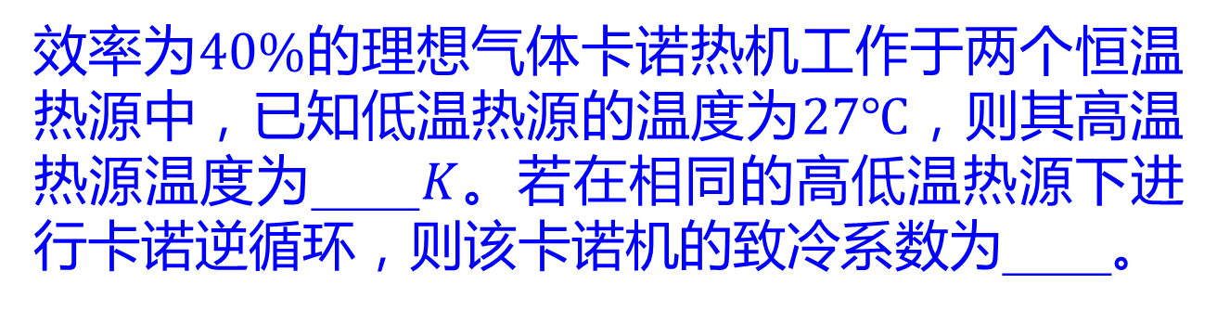
效率为$40\%$的理想气体卡诺热机工作于两个恒温热源中，已知低温热源的温度为$27℃$，则其高温热源温度为____$K$。若在相同的高低温热源下进行卡诺逆循环，则该卡诺机的致冷系数为____。
题
解
500
1.5

Slide 44
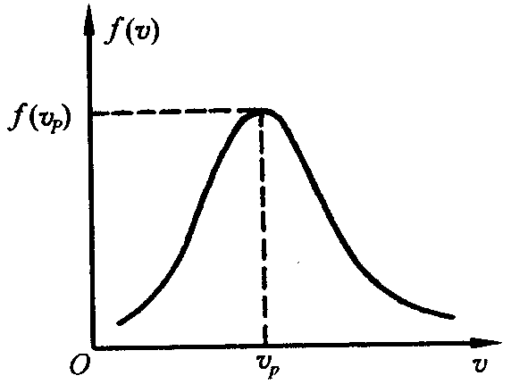
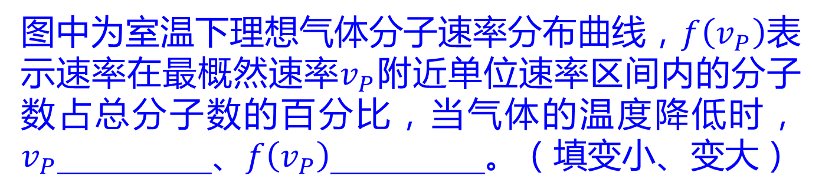
图中为室温下理想气体分子速率分布曲线，$f\left(v_{P}\right)$表示速率在最概然速率$v_{P}$附近单位速率区间内的分子数占总分子数的百分比，当气体的温度降低时，$v_{P}$_________、$f\left(v_{P}\right)$_________。（填变小、变大）
题
解
变小，变大

Slide 45
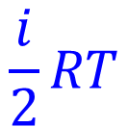


题
热力学第二定律的克劳修斯表述是 。
热量不可能自动地从低温物体传向高温物体
解
在平衡态下，分子热运动能量平均地分配在分子每一个自由度上的能量均为_______，1摩尔自由度为$i$的分子组成的系统内能为___________。
题
$$\frac{1}{2}kT$$
$$\frac{i}{2}RT$$
解

Slide 46



题
在平衡态下，分子热运动能量平均地分配在分子每一个自由度上的能量均为_________。
$$\frac{1}{2}kT$$
解
由质量为$M$，摩尔质量为$M_{m}$，自由度为$i$的分子组成的系统的内能为
题
$$\frac{M}{M_{m}}\frac{i}{2}RT$$
解

Slide 47





一卡诺热机在1000K和300K的两热源之间工作，则热机的效率为______，若低温热源不变，要使热机效率提高到80%，则高温热源温度需提高____K。
题
$$70\%$$
$$500K$$
解
1mol氧气（视为理想刚性气体）储于一氧气瓶中，温度为27ºC，则该瓶氧气的内能为 J；一个氧分子的平均平动动能为 J；一个氧分子的平均动能为 J。
题
解
$$750R$$
$$450k$$
$$750k$$

Slide 48






如图所示，一定量的理想气体从状态1变化到状态2，一次经由过程A，另一次经由过程B。在过程A和过程B中吸收的热量分别为Q_{A}与Q_{B}，则Q_{A} Q_{B}（填大于、小于或等于）。
题
$$P$$
$$A$$
解
大于
1
2
$$P_{0}$$
$$B$$
$$V$$
$$O$$

Slide 49


某理想气体在等温膨胀过程中，对外作功$300J$，则此过程中系统的内能增量为$∆E=$_________，系统从外界吸收的热量为$Q=$____________。
题
解
0
$$300J$$
题
卡诺循环由四个可逆过程构成，它们是______。
两个等温过程，两个绝热过程
解

Slide 50


一个卡诺热机的低温热源温度为$270K$，效率为$40\%$，若要将其效率提高到$50\%$，高温热源应提高到___________（$K$）。
题
解
540
理想气体等压摩尔热容量与等体摩尔热容量的关系是__________________。
题
解
$$C_{P,m}=C_{V,m}+R$$

Slide 51


题
设理想气体对外界做功为$W=200J$，自身的内能增量为$∆E=300J$，则它从外界吸收的热量$Q=$ ______ $J$。
解
500
题
$1mol$理想刚性双原子分子气体的内能是______。
$$\frac{5}{2}RT$$
解

Slide 52

电冰箱的冷冻室的温度为$−13℃$，环境温度为$37℃$，将电冰箱的循环看作是卡诺逆循环，则电冰箱的制冷系数等于_________ 。
题
解
5.2
理想气体的压强由两个因素决定，一个因素是单位体积的分子数，另一个因素是______________。
题
理想气体的温度
解

Slide 53




题
设$f\left(v\right)$为麦克斯韦速率分布函数，则
$\int_{0}^{∞}{f\left(v\right)dv}=$______
1
解
设理想气体对外界做功为$W$，自身的内能增量为$∆E$，则它从外界吸收的热量$Q=$_________。
题
解
$$W+∆E$$

Slide 54



常温常压下，1摩尔的某种理想气体（可视为刚性分子、自由度为$i$），在等压过程中吸热为$Q$，对外做功为$W$，内能增加$∆E$，则有$W/Q=$________， $∆E/Q=$__________。
题
$$\frac{2}{i+2}$$
$$\frac{i}{i+2}$$
解

Slide 55


题
卡诺循环是由四个热力学过程组成的循环，其中两个是 过程，两个是 过程。
解
等温
绝热
题
设外界对理想气体做功$100$焦耳，内能增加为$−50$焦耳，则气体吸热 焦耳。
$$−150$$
解

Slide 56




题
设摩尔气体常量为$R$，1摩尔温度为$T$的氧气的内能是 。
$$\frac{5}{2}RT$$
解
已知 $f\left(v\right)$为$N$个（$N$很大）分子组成的系统（体积为$V$）的速率分布函数，则单位体积内处于速率间隔$v→v+dv$内的分子数为__________。
题
解
$$\frac{N}{V}f\left(v\right)dv$$

Slide 57









图示的两条曲线分别表示氦、氧两种气体在相同温度时分子按速率的分布，其中
（1）曲线$I$表示____气分子的速率分布曲线；曲线$II$表示_____气分子的速率分布曲线。
（2）画有斜线的小长条面积表示________。
（3）分布曲线下所包围的面积表示_______。
氧 ，氦。
速率在$v→v+∆v$范围内的分子数占总分子数的百分率。
速率在$0→∞$整个速率区间内
的分子数的百分率的总和。
$$f\left(v\right)$$
$$I$$
$$II$$
$$v$$
$$O$$
$$v$$
$$v+∆v$$

Slide 58

热力学第二定律的开尔文表述和克劳修斯表述是等价的，表明在自然界中与热现象有关的实际宏观过程都是不可逆的。开尔文表述指出了________的过程是不可逆的，而克劳修斯表述指出了______的过程是不可逆的。
题
功变热 热传导
解
在$P−V$图上
（1）系统的某一平衡态用___________来表示；
（2）系统的某一平衡过程用_________来表示；
（3）系统的某一平衡循环过程用_______来表示。
题
解
一个点 一条曲线 一条封闭曲线

Slide 59












说明下列各量的物理意义：
题
$$1.f\left(v\right)dv$$
$$2.Nf\left(v\right)dv$$
$$3.nf\left(v\right)dv$$
4.$\int_{v_{1}}^{v_{2}}{f\left(v\right)dv}$
5.$\int_{v_{1}}^{v_{2}}{Nf\left(v\right)dv}$
6.$\int_{0}^{∞}{f\left(v\right)dv}$
$$f\left(v\right)=\frac{dN}{Ndv}$$
$$7.\int_{0}^{∞}{v^{2}f\left(v\right)dv}$$
解
$$1.f\left(v\right)dv=\frac{dN}{N}$$
——分布在$v→v+dv$速率区间内的分子数占总分子数的比率。
——分布在$v→v+dv$速率区间内的分子数。
$$2.Nf\left(v\right)dv=dN$$

Slide 60











$$3.nf\left(v\right)dv=\frac{N}{V}\frac{dN}{N}=\frac{dN}{V}$$
——单位体积内分子速率分布在速率$v$附近$v→v+dv$速率区间内的分子数。
4.$\int_{v_{1}}^{v_{2}}{f\left(v\right)dv}$
—— 分布在有限速率区间$v_{1}→v_{2}$内的分子数占总分子数的比率。
$$f\left(v\right)=\frac{dN}{Ndv}$$
5.$\int_{v_{1}}^{v_{2}}{Nf\left(v\right)dv}$
——分布在有限速率区间 $v_{1}→v_{2}$内的分子数。
——分布在$0→∞$速率区间内的分子数占总分子数的比率。（ 归一化条件）
6.$\int_{0}^{∞}{f\left(v\right)dv}=1$
$$7.\int_{0}^{∞}{v^{2}f\left(v\right)dv}=\overline{v^{2}}$$
——$v^{2}$的平均值。

Slide 61
请叙述热力学第二定律的开尔文表述和克劳修斯表述的内容，并指出热力学第二定律的实质。
题
开尔文表述：不可能制成一种循环热机，只从单一热源吸收热量，使之全部转变为有用功，而其他物体不发生任何变化。
克劳修斯表述：热量不可能自动地从低温物体传向高温物体，而不引起其他变化。
解
热力学第二定律的实质：与热现象有关的宏观过程都是不可逆的。

Slide 62
请叙述热力学第二定律的开尔文表述和克劳修斯表述的内容，并说明热力学第二定律的统计意义。
题
开尔文表述：不可能制成一种循环热机，只从单一热源吸收热量，使之全部转变为有用功，而其他物体不发生任何变化。
克劳修斯表述：热量不可能自动地从低温物体传向高温物体，而不引起其他变化。
解
统计意义：一个不受外界影响的孤立系统，其内部所发生的过程总是由热力学概率小的宏观状态向热力学概率大的宏观状态进行，即从有序向无序的状态发展。

Slide 63
从气体动理论的观点来看，理想气体是一种最简单的气体，理想气体的微观模型有哪几个方面的内容。
题
（1）分子本身的大小与分子间的平均距离相比要小得多。因此，分子的线度可忽略不计，视分子为质点，它们的运动遵从牛顿定律；
（2）分子间平均距离很大，除碰撞外，分子间的相互作用力可忽略不计，忽略重力对分子的影响，则分子在两次碰撞之间做匀速直线运动；
（3）分子间的碰撞、分子与器壁的碰撞是完全弹性的，所以分子运动遵从动量守恒和动能守恒。
解

Slide 64



题
两条绝热线和一条等温线是否可以构成一个循环？请说明依据。
答：不能。如图所示，等温线3与1和2两绝热线相交，构成一个循环。这个循环只有一个单一热源，它把吸收的热量全部变成功，即，并使周围环境没有变化，这是违背热力学第二定律的开尔文表述，所以不可能构成这样的一个循环。
解
$$P$$
$$V$$
$$O$$

Slide 65















$0.32kg$的氧气作如图所示的循环，循环路径为$abcda$。$V_{2}=2V_{1}$，$T_{1}=300K$，$T_{2}=200K$。求循环效率（设氧气可以看做理想气体）
题
氧气的摩尔数为
$$P$$
$$a$$
解
$$=\frac{0.32}{32×{10}^{−3}}=10mol$$
T₁
$$ν=\frac{M}{M_{m}}$$
等温
$$b$$
$$d$$
氧气为双原子分子，其等体摩尔热容为
T₂
等温
$$c$$
$$C_{V,m}=\frac{5}{2}R$$
$$V$$
$$O$$
$$V_{1}$$
$$V_{2}$$
$ab$过程为等温过程吸热
$$Q_{1}=νRT_{1}\ln{\frac{V_{2}}{V_{1}}}$$
$$=10×8.31×300×\ln{2}=1.73×{10}^{4}J$$

Slide 66











$bc$过程为等体过程放热
$$Q_{2}=νC_{V,m}\left(T_{2}−T_{1}\right)$$
$$=−2.08×{10}^{4}J$$
$cd$过程为等温过程放热
$$Q_{3}=νRT_{2}\ln{\frac{V_{1}}{V_{2}}}$$
$$=−1.15×{10}^{4}J$$
$da$过程为等体过程吸热
$$Q_{4}=νC_{V,m}\left(T_{1}−T_{2}\right)$$
$$=2.08×{10}^{4}J$$
$$η=1−\frac{Q_{放}}{Q_{吸}}$$
$$=1−\frac{2.08+1.15}{1.73+2.08}=15.22\%$$

Slide 67















有一以理想气体为工作物质的热机，其循环为$A→B→C→A$，如图所示，试证明热机的效率为：
题
$$η=1−γ\frac{\frac{V_{1}}{V_{2}}−1}{\frac{P_{1}}{P_{2}}−1}$$
$B→C$是一个放热过程，放出的热量大小为：
解
$$P$$
$$A$$
$$P_{1}$$
$$Q_{2}=νC_{P,m}\left(T_{B}−T_{C}\right)$$
绝热过程
由理想气体状态方程，可得关系式：
$$P_{2}$$
$$B$$
$$\frac{T_{B}}{T_{C}}=\frac{V_{1}}{V_{2}}$$
$$C$$
$$V$$
$$O$$
$$V_{2}$$
$$V_{1}$$

Slide 68






$C→A$是一个吸热过程，吸收的热量大小为：
$$Q_{1}=νC_{V,m}\left(T_{A}−T_{C}\right)$$
由理想气体状态方程，可得：
$$\frac{T_{A}}{T_{C}}=\frac{P_{1}}{P_{2}}$$
所以循环效率为：
$$=1−γ\frac{\frac{T_{B}}{T_{C}}−1}{\frac{T_{A}}{T_{C}}−1}$$
$$=1−γ\frac{\frac{V_{1}}{V_{2}}−1}{\frac{P_{1}}{P_{2}}−1}$$
$$η=1−\frac{Q_{2}}{Q_{1}}=1−γ\frac{T_{B}−T_{C}}{T_{A}−T_{C}}$$
得证。

Slide 69


















例: 有$N$个粒子，其速率分布函数为
题
$$f\left(v\right)=\frac{dN}{Ndv}=C$$
$$\left(v_{0}>v>0\right)$$
$$f\left(v\right)=0$$
$$\left(v>v_{0}\right)$$
求(1)速率分布曲线；(2)由$v_{0}$求常数$C$；(3)粒子的平均速率
$$f\left(v\right)$$
解
$$\int_{0}^{v_{0}}{f\left(v\right)dv}=1$$
$$\int_{0}^{v_{0}}{Cdv}=1$$
(2)
$$C$$
$$C=\frac{1}{v_{0}}$$
$$v$$
$${Cv}_{0}=1$$
$$O$$
$$v_{0}$$
$$\overline{v}=\int_{0}^{∞}{vf\left(v\right)dv}$$
$$=\int_{0}^{v_{0}}{v\frac{1}{v_{0}}dv}$$
$$=\frac{1}{v_{0}}∙\frac{v_{0}^{2}}{2}$$
$$=\frac{1}{2}v_{0}$$
(3)

Slide 70















如图，一定量的理想气体经历$acb$过程时吸热$200J$。则经历$acbda$过程时，吸热为多少？
题
$$Q_{acb}=200J$$
解
$$P\left(×{10}^{5}Pa\right)$$
$$a$$
$$W_{acb}=Q_{acb}−{∆E}_{ba}$$
$$d$$
4
$$∵P_{a}V_{a}=P_{b}V_{b}$$
$$∴T_{a}=T_{b}$$
1
$$b$$
$$W_{acb}=Q_{acb}=200J$$
$$c$$
$$V\left(×{10}^{−3}m^{3}\right)$$
$$O$$
1
4
$$Q_{acbda}=W_{acbda}=W_{acb}+W_{da}$$
$$W_{da}=−1200J$$
$$Q_{acbda}=−1000J$$

Slide 71

















如图所示，系统从状态$A$沿$ABC$变化到状态$C$的过程中，外界有$326J$的热量传递给系统，同时系统对外作功$126J$。当系统从状态$C$沿另一曲线$CA$返回到状态$A$时，外界对系统作功为$52J$，则此过程中系统是吸热还是放热？传递热量是多少？
题
系统经$ABC$过程所吸收的热量及对外所作的功分别为
解
$$Q_{ABC}=326J$$
$$W_{ABC}=126J$$
$$P$$
则由热力学第一定律可得由$A$到$C$过程中系统内能的增量
$$B$$
$$C$$
$$∆E=Q_{ABC}−W_{ABC}$$
$$=200J$$
则从$C$到$A$，系统内能的增量为
$${∆E}_{CA}=−200J$$
$$A$$
$$V$$
从$C$到$A$，系统所吸收的热量为
$$O$$
$$Q_{CA}={∆E}_{CA}+W_{CA}$$
$$=−252J$$
负号表示系统实际为放热

Slide 72










一容器内储有氧气，温度为$27℃$，其压强为$1.02×{10}^{5}Pa$,求:(1)气体分子数密度;(2)氧气的密度;(3)分子的平均平动动能。
题
$$n=\frac{P}{kT}$$
解
(1) $P=nkT$
$$⇒$$
$$=2.44×{10}^{25}m^{−3}$$
$$=n\frac{M_{m}}{N_{A}}$$
(2)$ρ=mn$
$$=1.30kgm^{−3}$$
$$\overline{ε_{k}}=\frac{3}{2}kT$$
(3)
$$=6.21×{10}^{−21}J$$

Slide 73





已知分子数$N$，分子质量$m$，分布函数$f\left(v\right)$。求：1）速率在$v_{P}→\overline{v}$间的分子数；2）速率在$v_{P}→∞$间所有分子动能之和。
题
速率在$v→v+dv$间的分子数
$$dN=Nf\left(v\right)dv$$
解
$$\int_{v_{P}}^{\overline{v} }{Nf\left(v\right)dv}$$
1）
$$\int_{v_{P}}^{∞ }{\frac{1}{2}mv^{2}Nf\left(v\right)dv}$$
2）

Slide 74











如图示两条速率分布曲线分别表示氢气和氧气在同一温度下的麦克斯韦速率分布曲线，从图上数据求出氢气和氧气的最概然速率。
题
$$v_{P}=\sqrt{\frac{2kT}{m}}$$
解
$$f\left(v\right)$$
$$∵ m\left(H_{2}\right)>m\left(O_{2}\right)$$
$$∴ v_{P}\left(H_{2}\right)>v_{P}\left(O_{2}\right)$$
$$O$$
$$2000$$
$$v/m∙s^{−1}$$
$$∴ v_{P}\left(H_{2}\right)=2000m/s$$
$$\frac{v_{P}\left(H_{2}\right)}{v_{P}\left(O_{2}\right)}=\sqrt{\frac{m\left(O_{2}\right)}{m\left(H_{2}\right)}}$$
$$=\sqrt{\frac{32}{2}}=4$$
$$∴v_{P}\left(O_{2}\right)=500m/s$$

Slide 75











容器内盛有氮气，压强为$10atm$、温度为$27℃$，氮分子的摩尔质量为$28g/mol$。求①分子数密度；②分子质量；③质量密度；④最概然速率、平均速率和方均根速率；⑤平均平动动能。
题
①根据
$$P=nkT$$
解
$$n=\frac{P}{kT}$$
$$=\frac{10×1.013×{10}^{5}}{1.38×{10}^{−23}×300}$$
$$=2.45×{10}^{26}\left(m^{−3} \right)$$
$$m=\frac{M_{m}}{N_{A}}$$
$$=\frac{28×{10}^{−3}}{6.022×{10}^{23}}$$
②
$$=4.65×{10}^{−26}\left(\text{kg} \right)$$
③
$$ρ=mn$$
$$=4.65×{10}^{−26}×2.45×{10}^{26}$$
$$=11.4\left(\text{kg}m^{−3}\right)$$

Slide 76















$$\sqrt{\frac{2RT}{M_{m}}}$$
$$=\sqrt{\frac{8.31×300}{28×{10}^{−3}}}$$
④
$$=298$$
$$v_{P}=1.41\sqrt{\frac{RT}{M_{m}}}$$
$$=1.41×298$$
$$=417.7m/s$$
$$\overline{v}=1.59\sqrt{\frac{RT}{M_{m}}}$$
$$=1.59×298$$
$$=476m/s$$
$$\sqrt{\overline{v^{2}}}=1.73\sqrt{\frac{RT}{M_{m}}}$$
$$=1.73×298$$
$$=515m/s$$
$$\overline{ε_{k}}=\frac{3}{2}kT$$
$$=\frac{3}{2}×1.38×{10}^{−23}×300$$
⑤
$$=6.21×{10}^{−21}J$$

Slide 77












有容积为$2×{10}^{−3}m^{3}$的容器中盛有刚性双原子分子理想气体，其内能为$6.75×{10}^{2}J$。(1)试求气体的压强；（玻耳兹曼常量$k=1.38×{10}^{−23}J∙K^{−1}$）(2)设分子总数为$5.4×{10}^{22}$个，求分子的平均平动动能及气体的温度。
题
(1)设分子数为$N$
解
$$E=N\frac{i}{2}kT$$
$$P=\frac{N}{V}kT$$
由
$$P=\frac{2E}{iV}$$
得
$$=1.35×{10}^{5}Pa$$
$$\frac{\overline{ε_{k}}}{E}=\frac{3kT/2}{5NkT/2}$$
$$\overline{ε_{k}}=\frac{3E}{5N}$$
(2)由
$$=7.5×{10}^{−21}J$$
$$E=N\frac{5}{2}kT$$
$$T=\frac{2E}{2Nk}$$
又
得
$$=362K$$

Slide 78



根据能量按自由度均分原理,设气体分子为刚性分子,分子自由度数为$i$,则当温度为$T$时,
题
$$\frac{i}{2}kT$$
解
（1）一个分子的平均动能为 。
（2）一摩尔氧气分子的转动动能总和为 。
$$RT$$

Slide 79




在一个以匀速率$v$运动的容器中，盛有分子质量为$m$的某种单原子理想气体，若使容器突然停止运动，则气体状态达到平衡后，其温度的增量$∆T=$?
题
容器突然停止运动后，气体宏观定向运动的动能转化为分子无规则热运动能量，因而温度升高。
解
$$\frac{1}{2}Nmv^{2}=\frac{1}{2}Nik∆T$$
由能量守恒得
$$i=3$$
$$∆T=\frac{mv^{2}}{ik}=\frac{mv^{2}}{3k}$$

Slide 80


















讨论理想气体下图过程中，各过程$Q$的正负。
题
$$P$$
$$A$$
*
2
$A$—$B$
$$Q_{AB}=0$$
解
绝热
1
*
$$B$$
$$W_{AB}=−{∆E}_{AB}>0$$
$$V$$
$$O$$
$A$—1—$B$
$$Q_{A1B}={∆E}_{AB}+W_{A1B}$$
$$=W_{A1B}−W_{AB}$$
$$∵ W_{A1B}<W_{AB}$$
$$∴ Q_{A1B}<0$$
$A$—2—$B$
$$Q_{A2B}={∆E}_{AB}+W_{A2B}$$
$$=W_{A2B}−W_{AB}$$
$$∵ W_{A2B}>W_{AB}$$
$$∴ Q_{A2B}>0$$

Slide 81




















一定量的理想气体从体积$V_{A}$膨胀到体积$V_{B}$分别经过如下的过程，其中吸热最多的过程是什么过程？（$A$-$B$等压过程； $A$-$C$等温过程； $A$-$D$绝热过程）
题
$$P$$
$$Q_{AB}={∆E}_{AB}+W_{AB}$$
解
$$A$$
$$P=C_{1}$$
$$B$$
$$Q_{AC}=W_{AC}$$
$$T=C_{2}$$
$$Q_{AD}=0$$
$$W_{AB}>W_{AC}>W_{AD}$$
$$C$$
$${∆E}_{AB}>0$$
$${∆E}_{AD}<0$$
$$dQ=0$$
$$D$$
$$O$$
$$V_{A}$$
$$V_{B}$$
$$V$$
$$∴ Q_{AB}>Q_{AC}>Q_{AD}=0$$

Slide 82
卡诺循环是由四个热力学过程组成的循环，其中两个是 过程，两个是 过程。
等温
绝热
热力学第二定律的开尔文表述和克劳修斯表述是等价的，表明在自然界中与热现象有关的实际宏观过程都是不可逆的。开尔文表述指出了________的过程是不可逆的，而克劳修斯表述指出了______的过程是不可逆的。
功变热 热传导

Slide 83









$$P$$
一定量理想气体的循环过程如$P$－$V$图所示，请填写表格中的空格。
题
$$A$$
等温
$$B$$
绝热
$$D$$
$$C$$
$$V$$
$$O$$
过程 | 内能增量$∆E/J$ | 作功$W/J$ | 吸热$Q/J$
$A$→$B$ | 0 | 50
$B$→$C$ | -50
$C$→$D$ |  | -50 | -150
$D$→$A$
$$ABCD$$ | 循环效率$η=$
解
50
50
0
-100
150
0
150
25%

Slide 84












如图所示，$1mol$单原子分子理想气体的循环过程由$A$ 等压地变到$B$，由$B$等体地变到$C$，再由$C$等温地变到$A$。设$C$点温度$T_{C}=600K$，求：
（1）$AB$、$BC$、$CA$各个过程中系统吸收的热量；
（2）经此循环过程系统所做的净功；
（3）此循环的效率。
题
解
（1）沿$AB$作等压收缩过程，系统吸热为
$$Q_{AB}=νC_{P,m}\left(T_{B}−T_{A}\right)$$
$$P$$
沿$BC$作等体升温，系统吸热为
$$C$$
$$Q_{BC}=νC_{V,m}\left(T_{C}−T_{B}\right)$$
等温
$$B$$
$$A$$
沿$CA$作等温膨胀，系统吸热为
$$Q_{CA}=νRT_{C}\ln{\frac{V_{A}}{V_{B}}}$$
$$V/\left({10}^{−3}m^{3}\right)$$
$$O$$

Slide 85











由题意知
$$T_{B}=\frac{V_{B}}{V_{A}}T_{A}=300K$$
$$T_{C}=T_{A}=600K$$
$$C_{V,m}=\frac{i}{2}R=\frac{3}{2}R$$
$$C_{P,m}=\frac{i+2}{2}R=\frac{5}{2}R$$
计算可得
$$Q_{AB}=−6232.5J$$
$$Q_{BC}=3739.5J$$
$$Q_{CA}=3456J$$
（2）由热力学第一定律，有
$$W=Q_{AB}+Q_{BC}+Q_{CA}$$
$$=963.5J$$
（3）此循环的效率为
$$η=\frac{W}{Q_{吸}}=\frac{W}{Q_{BC}+Q_{CA}}$$
$$=13.39\%$$

Slide 86












$$η=1−{\left(\frac{V}{V_{0}}\right)}^{−\left(ν−1\right)}$$
证明奥托循环的效率为
（设工质可视为理想气体）。
题
$$P$$
$$d$$
$a$ — $b$ 等压进气过程
$b$ — $c$ 绝热压缩过程
$c$ — $d$ 爆炸等体升压过程
$d$ — $e$ 绝热膨胀过程
$e$ — $b$ 排气口开等体降压
$b$ — $a$ 等压排气过程
$$c$$
$$e$$
$$a$$
$$b$$
$$O$$
$$V_{0}$$
$$V$$
$$V$$
奥托循环过程

Slide 87
























$$P$$
$$d$$
解
$$Q_{cd}=νC_{P,m}\left(T_{d}−T_{c}\right)$$
$$Q=0$$
$$Q_{eb}=νC_{V,m}\left(T_{b}−T_{e}\right)$$
$$c$$
$$Q_{cd}$$
$$e$$
$$W$$
$$Q_{eb}$$
$${∵ Q}_{1}=Q_{cd}$$
$$Q_{2}=\left|Q_{eb}\right|$$
$$b$$
$$η=\frac{Q_{2}}{Q_{1}}$$
$$=1−\frac{T_{e}−T_{b}}{T_{d}−T_{c}}$$
$$O$$
$$V_{0}$$
$$V$$
$$V$$
$d→e$绝热过程
$$T_{d}V_{0}^{ν−1}=T_{e}V^{ν−1}$$
$b→c$绝热过程
$$T_{c}V_{0}^{ν−1}=T_{b}V^{ν−1}$$
$$η=1−{\left(\frac{V}{V_{0}}\right)}^{−\left(ν−1\right)}$$
$$\left(T_{d}−T_{c}\right)V_{0}^{ν−1}=\left(T_{e}−T_{b}\right)V^{ν−1}$$

Slide 88
问：一条等温线与一条绝热线能否有两个交点？
题
解
不可能。
因为，若一条等温线与一条绝热线有两个交点，则两条曲线构成了一个循环过程，它仅从单一的热源吸热，且全部转换为功，热机效率达100%，违背了热力学第二定律的开尔文说法，所以不成立。

Slide 89






一卡诺热机的低温热源温度为7℃，效率为40%，若要将其效率提高到50%，问高温热源的温度需提高多少？
题
设高温热源的温度分别为$T_{1}^{′}$、$T_{1}^{′′}$，则有
解
$$η′=1−\frac{T_{2}}{T_{1}^{′}}$$
$$η′′=1−\frac{T_{2}}{T_{1}^{′′}}$$
其中$T_{2}$为低温热源温度。由上述两式可得高温热源需提高的温度为
$$=\left(\frac{1}{1−η′′}−\frac{1}{1−η′}\right)T_{2}$$
$$∆T=T_{1}^{′′}−T_{1}^{′}$$
$$=93.3K$$

